Slide 1



Minicurso IoT
Microcontroladores
Acadêmicos:
Luis Eduardo Bertelli e Victor Eduardo Requia
Professora: Janine Kniess
08/12/2023

Slide 2

Roteiro do curso
Microcontroladores
ESP32 WROOM 32
Componentes Eletrônicos e Sensores
Portas Digitais
Linguagem
Tecnologias de comunicação IoT
Exemplo
Projetos em IoT

Slide 3
Roteiro do minicurso
O que é o Esp32 (especificações, modelos, aplicações)
Introdução
Esp32 WROOM 32
Instalação do Esp32 junto a um computador.
Como funciona (componentes, IDE, circuitos, noções de eletricidade)
Linguagem (conceitos, funções e comandos básicos)
Portas digitais
Componentes eletrônicos (LEDs, resistores, protoboard, botões)
Sensores
Exemplos e exercícios simples com LEDs e botões
Projetos
Identificador de carro em vaga de garagem
Monitoramento remoto de região de placas solares

Slide 4
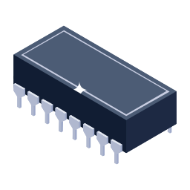
Microcontroladores
O que é um microcontrolador?
Um microcontrolador pode ser visto como um computador com configurações de hardware restrita em um único chip.
Projetado para realizar tarefas específicas, incorporando processamento, memória e periféricos em um único hardware.
Cada projeto de microcontrolador, busca atender necessidades específicas.

Slide 5
Exemplos de Microcontroladores
ESP8266: Antecessor do ESP32, o ESP8266 é uma escolha popular para projetos de IoT devido à sua conectividade Wi-Fi integrada e baixo custo.
PIC: Fabricados pela Microchip Technology, os microcontroladores PIC são populares por sua ampla aplicação em sistemas embarcados e controle de dispositivos.
Arduino Uno: Desenvolvido pela Arduino, é amplamente utilizado em projetos de prototipagem rápida e hobby. Possui uma arquitetura simples e é acessível e simples para iniciantes.
ESP32: Desenvolvido pela Espressif Systems, o ESP32 é um microcontrolador SoC com Wi-Fi e Bluetooth integrados, sendo amplamente utilizado em projetos de IoT e aplicações que requerem conectividade sem fio.

Slide 6
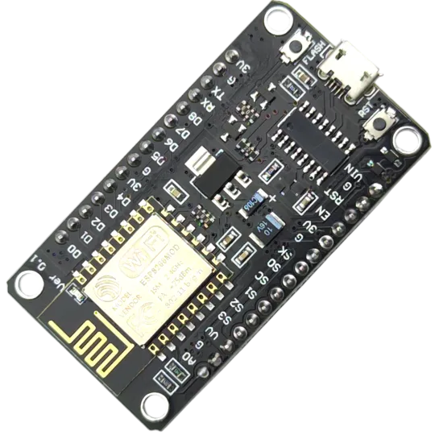
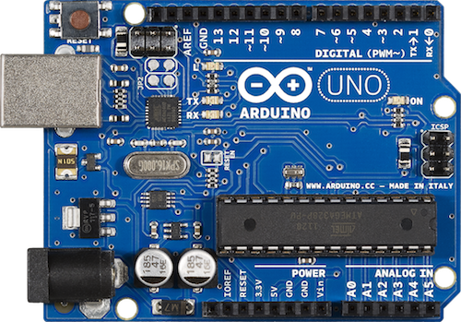
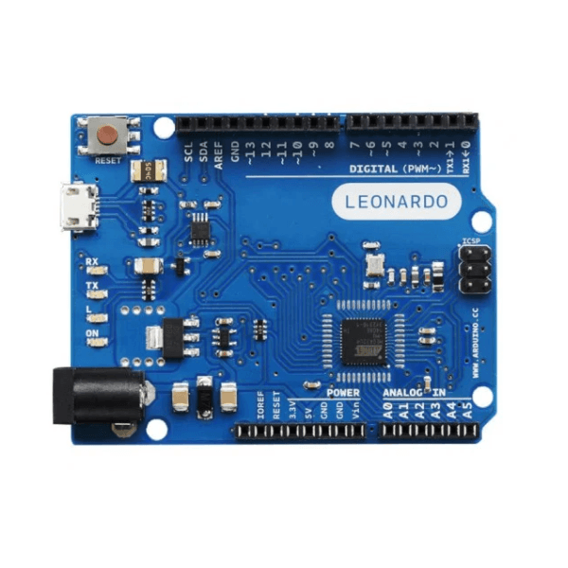
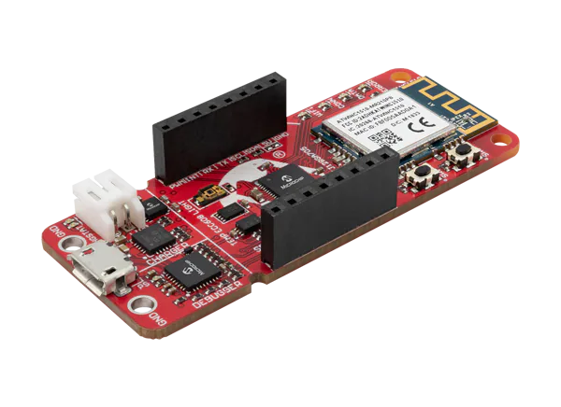
Exemplos de Microcontroladores
Arduino Uno
Nodemcu V3 - Esp8266
Arduino Leonardo
PIC-IoT WA

Slide 7
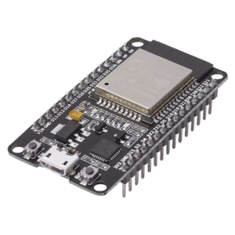
ESP32­ WROOM­ 32
Este minicurso, será baseado no microcontrolador ESP32 WROOM 32
ESP32 WROOM 32 é um módulo MCU (Micro Unidade de Controle), que integra Wi-FI, Bluetooth e Bluetooth Low Energy (versão do Bluetooth com maior alcance e menor consumo energético)
Este microcontrolador, possui dois núcleos de CPU que podem ser controlados individualmente, e a frequência de clock da CPU é ajustável de 80 MHz a 240 MHz.

Slide 8
ESP32­ WROOM­ 32
O chip possui um coprocessador de baixo consumo que pode ser usado em vez da CPU para economizar energia ao realizar tarefas que não exigem muita potência de processamento, como monitoramento de periféricos.
O módulo suporta uma taxa de dados de até 150 Mbps e uma potência de saída de 20 dBm na antena
Possui 38 pinos, alimentação de 3.3 Volts e 400Kb de memória principal
É um dos principais microcontroladores utilizados para aplicações de Internet das Coisas (IoT)

Slide 9
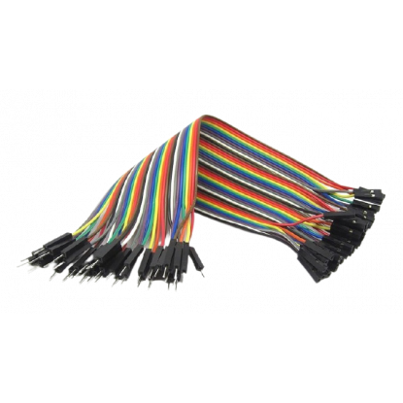
Jumpers
Jumpers, são pequenos fios com conectores em ambas as extremidades, sendo essenciais para estabelecer conexões entre os componentes e a protoboard.

Slide 10
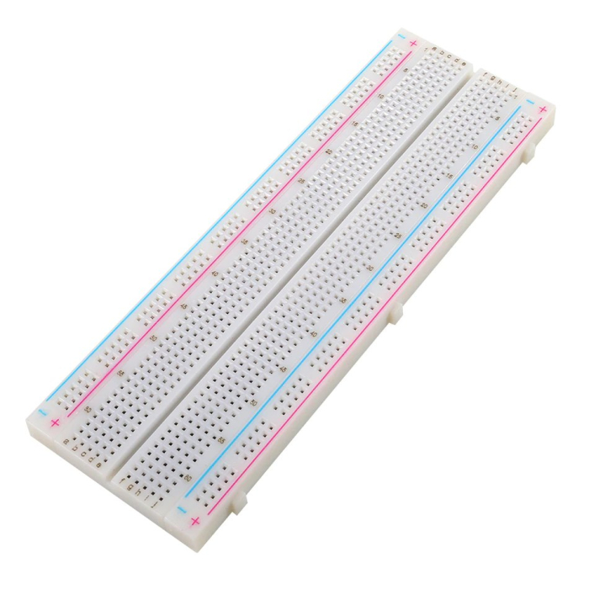
Protoboard
Protoboard é uma placa de ensaio que serve como um protótipo de um aparelho eletrônico
Constituída por uma base plástica com orifícios destinados ao encaixe de componentes eletrônicos.
Utilizada devido à facilidade de inserção de componentes, uma vez que isto pode ser realizado apenas com encaixes, dispensando soldagem, e possibilitando montagem de novos circuitos

Slide 11
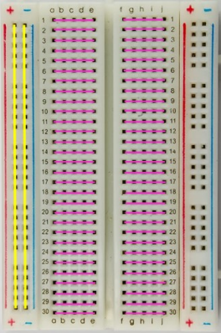
Protoboard
A protoboard, ou placa de prototipagem, é uma ferramenta fundamental no desenvolvimento de circuitos eletrônicos.
Uma protoboard é uma placa perfurada com trilhas condutoras que permite a montagem temporária de circuitos eletrônicos sem a necessidade de soldagem.
A figura ao lado mostra as trilhas de energia em cada parte da protoboard

Slide 12
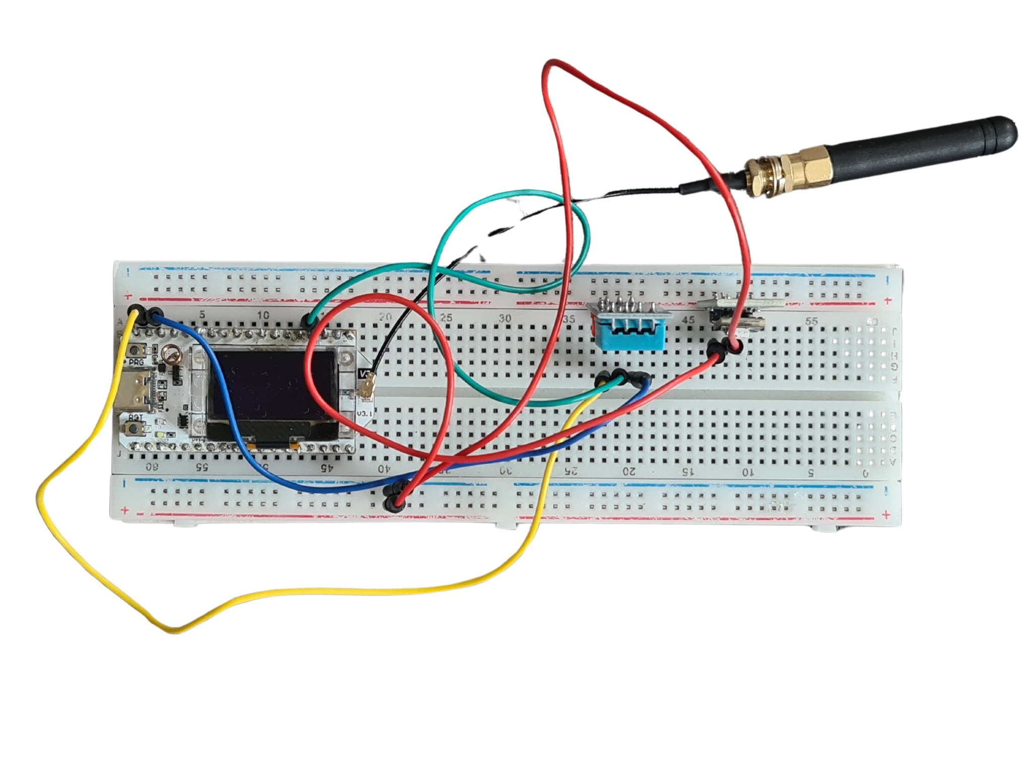
Protoboard
A figura ao lado mostra um exemplo de um hardware real integrado a uma protoboard para monitoramento de radiação solar, temperatura e umidade do ambiente

Slide 13
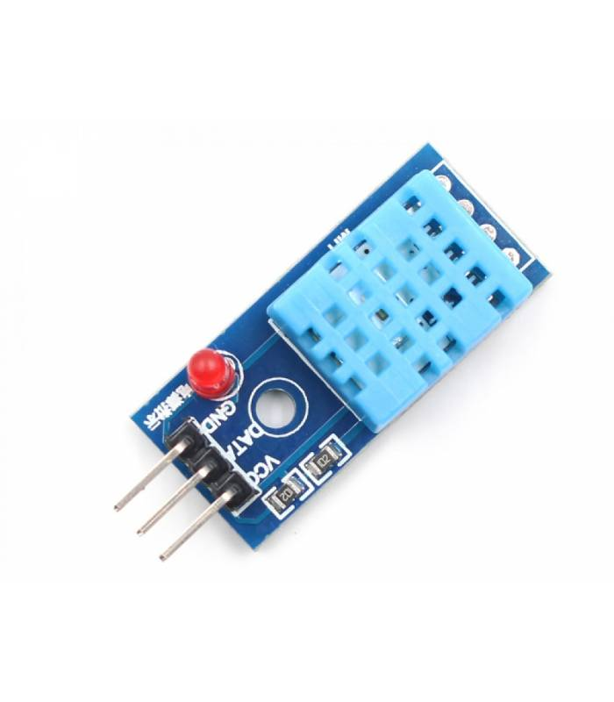
Sensores
DHT11
Descrição: Mede temperatura e umidade relativa do ar.
Detalhes: O DHT11 é um sensor digital que fornece leituras de temperatura e umidade. Ele utiliza um único pino de comunicação e é amplamente usado devido à sua simplicidade.
Aplicações: Monitoramento ambiental, controle de climatização.
Especificações Técnicas:
Faixa de Medição de Temperatura: 0 a 50°C
Faixa de Medição de Umidade: 20 a 90%
Precisão de Temperatura: ±2°C
Precisão de Umidade: ±5%
Alimentação: 3.3V a 5V

Slide 14
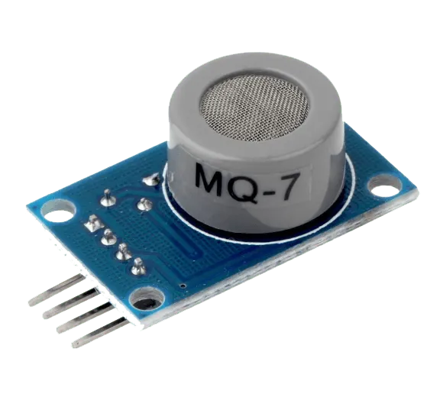
Sensores
MQ-7
Descrição: Detecta concentração de CO2 no ar.
Detalhes: O MQ-7 é sensível a gases como monóxido de carbono (CO) e metano. Ele é utilizado para detectar concentrações perigosas desses gases em ambientes fechados.
Aplicações: Monitoramento de qualidade do ar, detecção de vazamentos de gás.
Especificações Técnicas:
Gases Detectados: CO, Gases Inflamáveis
Tensão de Operação: Geralmente 5V
Tempo de Resposta: <10s
Saída Analógica

Slide 15
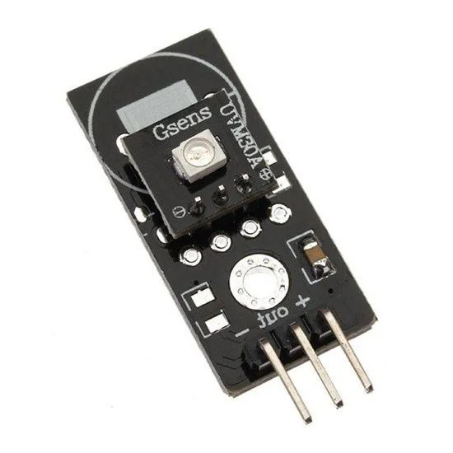
Sensores
UV UVM-30A
Descrição: Detecta índice de radiação ultravioleta.
Detalhes: O sensor UVM-30A detecta radiação ultravioleta por meio de uma célula de silício sensível aos diferentes comprimentos de onda UV.
Aplicações: Monitoramento da exposição ao sol, controle de exposição UV em dispositivos eletrônicos.
Especificações Técnicas:
Faixa de Comprimento de Onda: 200 a 370 nm (UV-A), 270 a 370 nm (UV-B), 240 a 320 nm (UV-C)
Tensão de Operação: Geralmente 3.3V a 5V
Tipo de Saída: Pulso digital
Temperatura de Operação: -20°C a 85°C

Slide 16
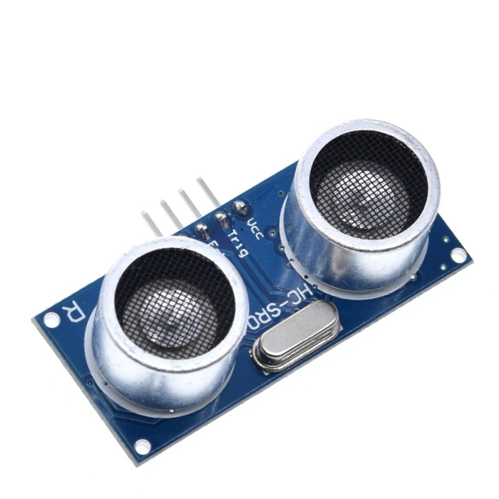
Sensores
HC-SR04
Descrição: Utiliza ondas ultrassônicas para medir a distância entre o sensor e um objeto.
Detalhes: O HC-SR04 possui um transmissor ultrassônico e um receptor. Quando o pulso é enviado, o sensor aguarda o retorno do eco. A distância é calculada com base no tempo de ida e volta do sinal ultrassônico.
Aplicações: Medição de distância em projetos de robótica. Detecção de obstáculos para evitar colisões. Controle de acesso e presença.
Especificações Técnicas:
Distância de Medição: 2 cm a 400 cm
Tensão de Operação: Geralmente 3.3V a 5V
Tipo de Saída: Analógica

Slide 17
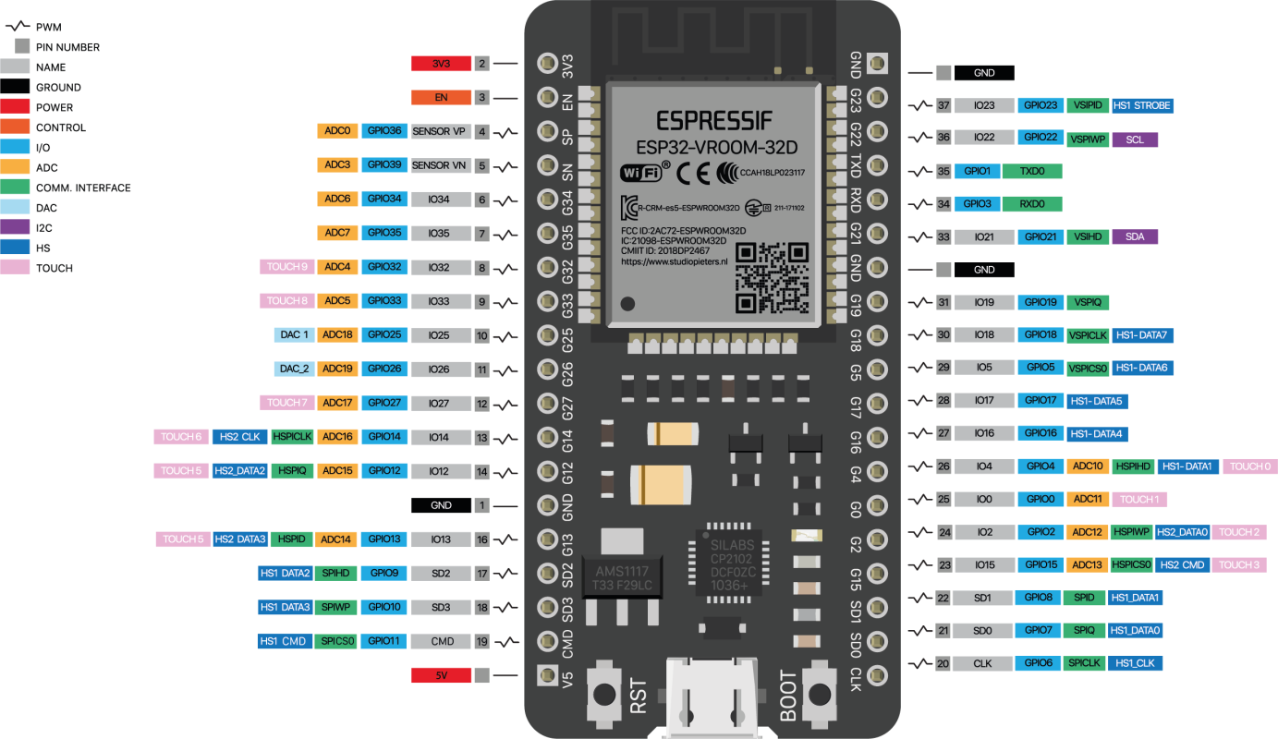
Pinos do ESP32

Slide 18
Pinos do ESP32
Os pinos do ESP32 são os pontos de conexão física do microcontrolador que podem ser configurados para trabalhar com sinais digitais. Cada um deles com um número único de identificação.
Esses pinos podem ser configurados como de entrada(INPUT) ou saída(OUTPUT) dependendo dos requisitos do projeto.
Alguns pinos digitais também são capazes de gerar sinais PWM, que são úteis para controlar a intensidade luminosa de LEDs, por exemplo.
Uso de específico de alguns pinos:
GPIO 0 a 39: Pinos de propósito geral
3V3 e GND: Alimentação para 3.3V e terra, respectivamente.
RX0, TX0, SCL, SDA, SCK, MISO e MOSI: Pinos de comunicação.
VP e VN: Pinos para entrada analógica
EN e BOOT: Pinos de controle
IS2 Pins: Pinos de entrada/saída de áudio.

Slide 19

Antes da prática
Antes de entender como fazer sua aplicação de IoT, é importante:
Ter noções básicas de eletricidade e eletrônica para evitar acidentes e peças queimadas
Conhecer o funcionamento dos componentes que serão utilizados como: leds, sensores, resistores, etc.
Estudar as funcionalidades dos pinos, a versão e datasheet do hardware.

Slide 20


Linguagem
Que IDE utilizar para programar sistemas embarcados?
ArduinoIDE: IDE de código aberto projetada para facilitar o desenvolvimento de projetos com placas de Arduino, com uma interface amigável e acessível para iniciantes em programação.
PlatfromIO: Extensão para o VSCode, Atom e Eclipse para auxiliar no desenvolvimento de sistemas embarcados com um sistema robusto para gerenciamento de bibliotecas e dependências.

Slide 21
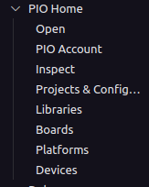
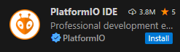
Como utilizar PlatformIO
Nesse minicurso vamos focar em explicar como dar os primeiros passo com PlatformIO:
Instalação: Pesquise na aba de extensões de sua IDE de escolha o PlatformIO e faça a instalação
Após a instalação, irá aparecer um ícone na barra lateral para acesso rápido ao PlatformIO, clicando nele você irá expandir um menu com opções de acesso, clicando PIO HOME -> Open será iniciada a página inicial da extensão

Slide 22
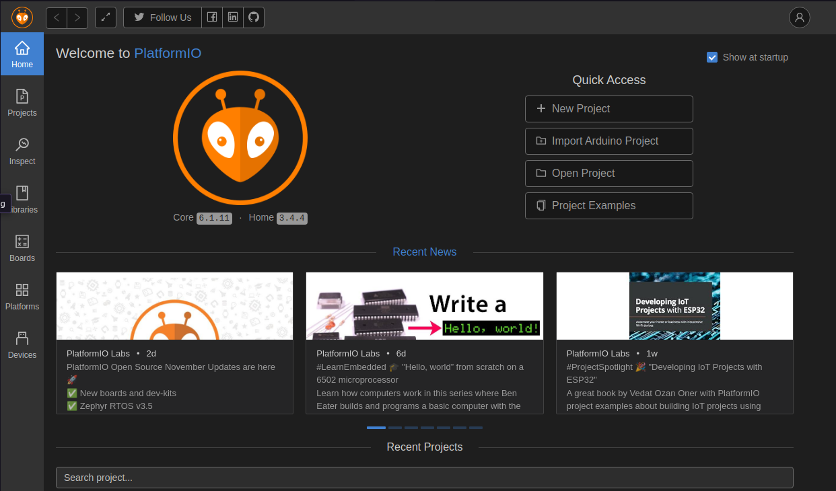
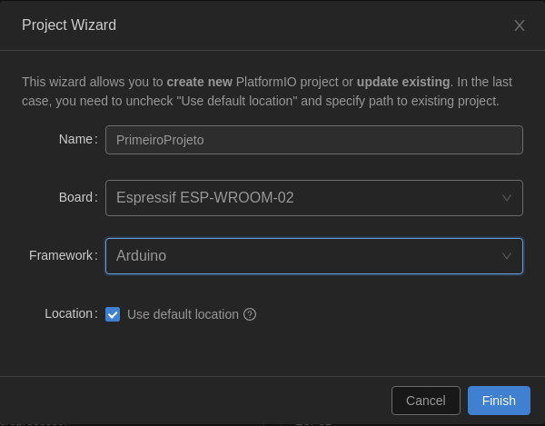
Como utilizar PlatformIO
Na página inicial, clique em New Project, na janela que aparecer, de um nome para o projeto e selecione sua Board e clique em Finish para criar um novo Projeto.

Slide 23
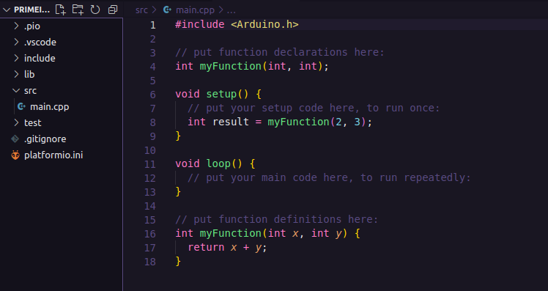
Como utilizar PlatformIO
Em src -> main.cpp você pode começar a escrever as primeiras linhas de código, a estrutura básica conta com uma função setup( ), para a configuração inicial e a função loop( ) para a execução contínua.

Slide 24
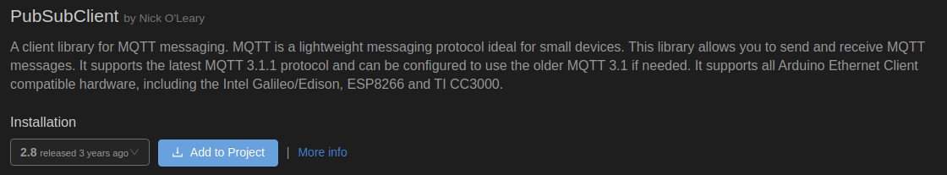
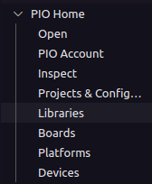
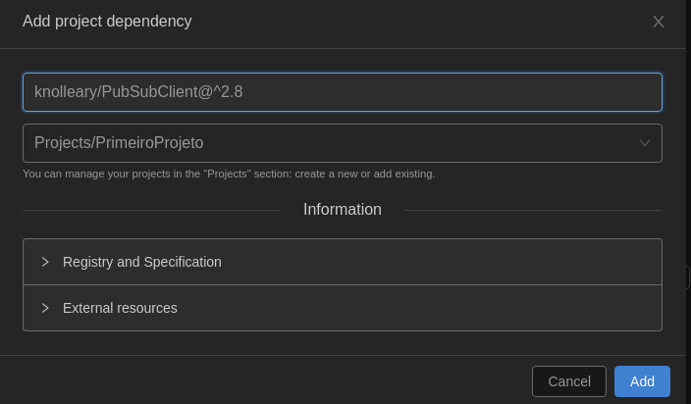
Como utilizar PlatformIO
Para adicionar bibliotecas, navegue para opção Libraries, que irá abrir uma página para pesquisar bibliotecas, pesquise a biblioteca desejada e selecione o projeto ao que deseja adicionar o aquela biblioteca.

Slide 25
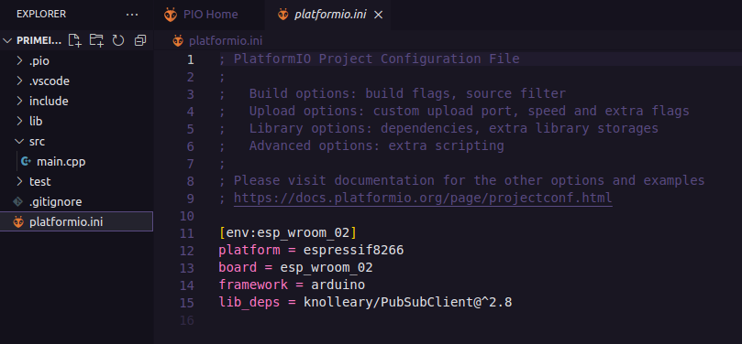
Como utilizar PlatformIO
Dentro do arquivo platformio.ini estará contida as informações sobre sua placa utilizada assim como as dependências instaladas.

Slide 26
Como utilizar PlatformIO
Para passar o código do PlatformIO para o seu ESP32, conecte o mesmo com o seu computador usando o cabo usb de programação.
Os comandos Build, Upload e Serial Monitor são utilizados para carregar o código no seu ESP32, segue abaixo os atalhos que podem ser utilizados para essas funções:
Build: Ctrl + Alt + B
Upload: Ctrl + Alt + U
Serial Monitor: Ctrl + Alt + S

Slide 27
Como utilizar PlatformIO
Agora seu ambiente de desenvolvimento já está preparado, abaixo estão listadas algumas funções e comandos importantes na implementação
pinMode( ) -> Função para configurar um pino como entrada ou saída.
digitalRead( ) -> Lê o estado de um pino digital.
digitalWrite( ) -> Define o estado de um pino digital
analogRead( ) -> Lê um valor analógico de um pico
analogWrite( ) -> Gera um sinal PWM(modulação por largura de pulso)

Slide 28
Tecnologias de Comunicação
Para possibilitar a troca eficiente de dados e informações entre dispositivos, foram definidos protocolos para algumas tecnologias de comunicação assíncronas, sendo elas MQTT e CoAP.
MQTT: Protocolo de comunicação leve e assíncrono, baseado em um modelo de publicação e assinatura, opera sobre o protocolo UDP.
CoAP: Protocolo eficiente e assíncrono, baseado em comunicação cliente-servidor, opera sobre o protocolo UDP.

Slide 29
MQTT
Foi projetado para a troca eficiente de dados em tempo real entre sensores e dispositivos móveis.
Tem como princípio minimizar a largura de banda da rede e os requisitos de recursos do dispositivo, garantindo uma entrega confiável.
3 tipos de qualidade de serviço(QoS)
QoS 0 - No máximo uma vez: A mensagem é entregue no máximo uma vez, e a entrega não é confirmada
QoS 1 - Pelo menos uma vez: Se o publicador não receber uma confirmação de entrega, ele tentará enviar a mensagem novamente.
QoS 2 - Exatamente uma vez: Implementa um mecanismo de estabelecimento da conexão de quatro etapas para garantir que mensagens perdidas sejam retransmitidas.

Slide 30
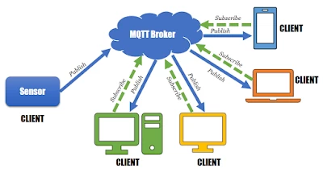
MQTT
Os dispositivos que desejam enviar informações são conhecidos como publicadores. Eles enviam suas mensagens para um servidor central chamado broker do MQTT. Estas mensagens são categorizadas por tópicos.
Por outro lado, os dispositivos que desejam receber informações são chamados de assinantes. Eles informam ao broker os tópicos de seu interesse e, assim, assinam esses tópicos.

Slide 31
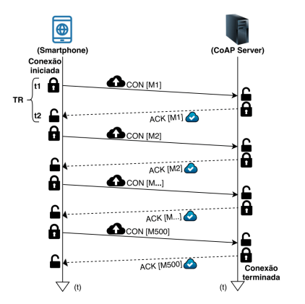
CoAP
Protocolo projetado especificamente para dispositivos com recursos limitados, como os encontrados em cenários IoT e comunicações Máquina-a-Máquina
É um protocolo inspirado no HTTP, mas é otimizado para uso em dispositivos e redes restritas.
Tipos de mensagem CoAP:
CON: Usadas quando é necessário confirmação de entrega.
NON: Usadas quando a confirmação não é necessária.
ACK: Usadas para confirmar a recepção de mensagens CON.
RST: Usadas para indicar que o recurso solicitado não está disponível ou se ocorrer um erro durante o processamento da solicitação.

Slide 32

Como utilizar um broker MQTT
Existem diversas opções para broker MQTT para serem utilizados na sua aplicação, entre elas temos o HIVEMQ, TAGO.IO e MOSQUITTO.
Dentre esses, vamos abordar como instalar e utilizar um broker Mosquitto localmente no Ubuntu.
1° Passo: Para instalar o Mosquitto, digite essas linhas no terminal:
$sudo apt update
$sudo apt install mosquitto
$sudo apt install mosquitto-clients

Slide 33
Como utilizar um broker MQTT
2° Passo: Verificar o status do Mosquitto
$sudo systemctl status mosquitto
3° Passo: Se tudo estiver certo, abra um segundo terminal para fazer os testes de publish e subscribe.
Terminal 1:
$mosquitto_sub -h localhost -t "test_topic"
Terminal 2:
$mosquitto_pub -h localhost -t "test_topic" -m "Hello, Mosquitto!"
O primeiro terminal faz a inscrição no tópico “test_topic” e o segundo faz a publicação.
Ao executar o segundo comando, a mensagem deve aparecer no Terminal 1.

Slide 34
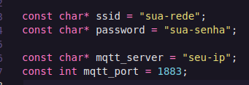
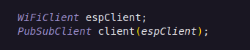
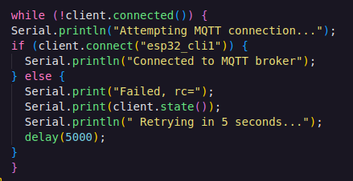
Como utilizar um broker MQTT
No PlatformIO, instale a biblioteca PubSubClient, e insira as suas credenciais:
A partir disso, faça a conexão do ESP32 com sua rede local e com o seguinte código é possível fazer a conexão com o broker:

Slide 35
Como utilizar um broker MQTT
Agora com o ESP32 conectado com a rede Wi-Fi e com o broker MQTT, você ja pode fazer as suas inscrições e publicações.
Para publicação: Passe o tópico e o payload como parâmetro.
Para o subscribe: Passe o tópico como parâmetro.

Slide 36
Exemplo: Piscando um led
Neste exemplo, será criado um protótipo para acender um LED a cada segundo
Será necessário, os seguintes materiais:
1x protoboard
1x LED
2x jumpers
1x ESP32 WROOM 32

Slide 37
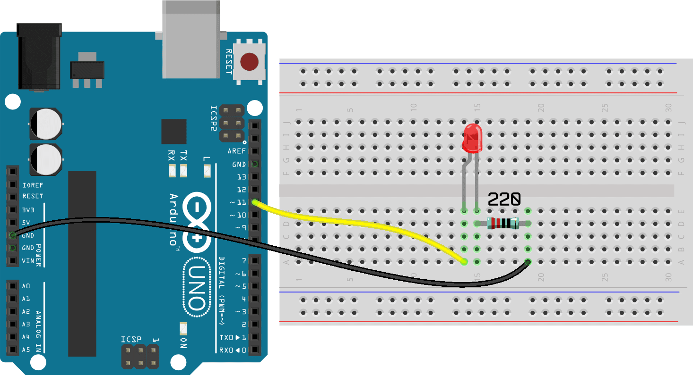
Exemplo: Piscando um led
Na protoboard, monte o seguinte circuito

Slide 38
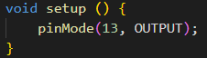
Exemplo: Piscando um led
Para programar o sensor, comece criando um novo arquivo na IDE
Crie a função setup()
Essa função será executada somente uma vez na inicialização do programa
Exemplo:
Dentro da função setup, indique o pino de saída de energia que irá alimentar o LED
Exemplo:

Slide 39
Exemplo: Piscando um led
Crie a função loop()
Essa função será executada durante toda a execução do programa
Exemplo:
Dentro da função loop(), faça a lógica para o led piscar
Para fazer a lógica, é importante entender os seguintes termos e função:
HIGH (Alto): Nesse estado, o pino digital é configurado para ter uma voltagem alta, usado para ligar o LED.
LOW (Baixo): Nesse estado, o pino digital é configurado para ter uma voltagem mais baixa, usado para desligar o LED.
delay(): É uma função que fará o programa parar pelo tempo definido em milissegundos.

Slide 40
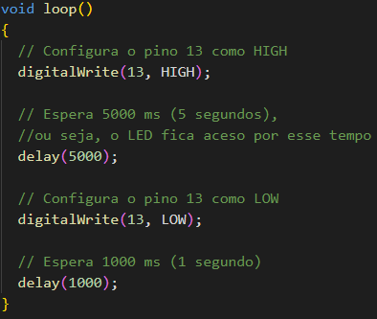
Exemplo: Piscando um led
Exemplo:

Slide 41
Aplicação em IoT
Área de Aplicação | Descrição
Gestão de Energia | A integração de fontes de energia com a IoT pode permitir uma maior eficiência energética. Sensores podem ser usados para monitorar o consumo de energia em tempo real, enquanto algoritmos de aprendizado de máquina podem ajustar a distribuição de energia com base na demanda (AAZAM; ZEADALLY; HARRAS,2018).
Disponibilidade Energética | Sistemas inteligentes baseados em IoT podem ajudar na detecção de falhas em sistemas elétricos, analisando os parâmetros operacionais em tempo real. Ao identificar qualquer desvio ou anomalia nos padrões normais de funcionamento, esses sistemas inteligentes podem emitir alertas ou ativar atuadores de forma autônoma para prevenir falhas ou interrupções no fornecimento de energia (HAMIED et al., 2023).
Rede Elétrica Inteligente | Avanços tecnológicos podem ser feitos na rede elétrica convencional incorporando IoT para transformá-la em uma rede inteligente. Uma rede inteligente pode estabelecer um sistema de gerenciamento de energia controlando o fornecimento de energia com relação à demanda (RAMSON; VISHNU; SHANMUGAM, 2020).
Armazenamento Inteligente de Energia | A IoT pode ser utilizada para melhorar a flexibilidade, identificando o melhor momento para armazenar energia em bateria ou enviar a energia produzida para a rede elétrica, conforme os custos e taxas do momento(MOTLAGH et al., 2020).
Economia Inteligente de Energia | A implementação da IoT para o monitoramento inteligente de objetos pode ter impacto na economia de energia. Com a capacidade de coletar e analisar dados em tempo real, esses sistemas podem identificar ineficiências energéticas nos equipamentos. Esta análise permite a estratégias de gestão de energia mais eficientes, ajustando automaticamente o consumo de energia com base nas necessidades reais (MOTLAGH et al., 2020).

Slide 42
Projeto 1
Através da IoT, foi desenvolvido um projeto para monitorar uma área de painéis fotovoltaicos.
Os parâmetros monitorados foram temperatura e radiação ultravioleta.
A tecnologia LoRa foi empregada, em um módulo integrado a um ESP32.
A tecnologia LoRa é uma tecnologia de comunicação sem fio, para transmissão de dados em longa distância e com baixo custo energético (caracterizada como uma LPWAN).

Slide 43
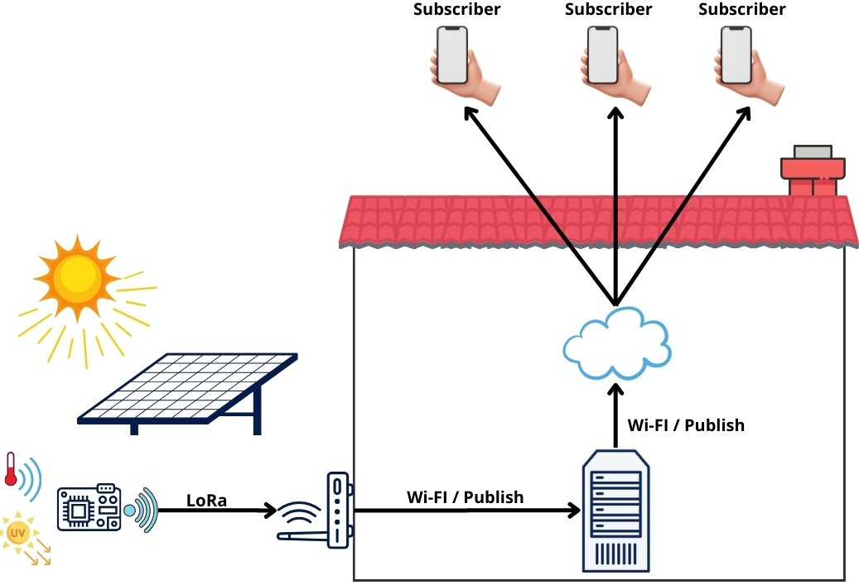
Projeto 1
Para o projeto, os seguintes objetivos foram traçados:
Coletar os dados dos sensores com ESP32 LoRa;
Enviar os dados para um Gateway ESP32 LoRa via radiofrequência;
Conectar ESP32 LoRa a uma rede Wi-FI;
Fazer uma publicação dos dados em um broker MQTT;
Enviar os dados do broker MQTT para os subscribers;
Mostrar os dados em uma dashboard.

Slide 44
Projeto 1
Para implementação do projeto, os seguintes componentes e tecnologias foram empregadas:
Tecnologias | Descrição
Protocolo de comunicação | LoRaWAN/Wi-FI
Protocolo de Camada de Aplicação | MQTT/Mosquitto
Microcontrolador e Gateway | 2x Heltec WiFi LoRa 32(V3)
Sensor | DHT11 e UV UVM-30A
Interface Web | Flutter

Slide 45
Projeto 1
Para implementar o projeto, monte o circuito da imagem e siga as instruções encontradas no README deste repositório no Github para fazer a programação dos dispositivos ESP32

Slide 46
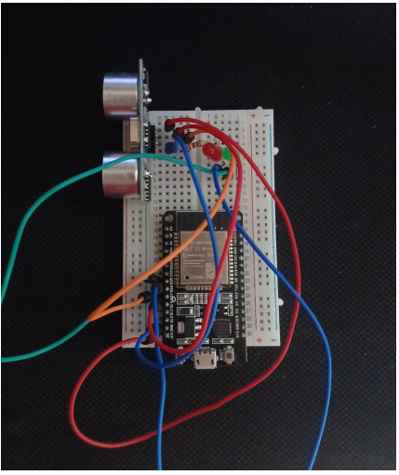
Projeto 2
Através da IoT, foi desenvolvido um protótipo para um dispositivo de detecção de vagas em estacionamentos.
Os parâmetros monitorados foram distância em relação ao sensor.
Foi utilizado um ESP32 com um sensor HC-SR04

Slide 47
Projeto 2
Tecnologias | Utilização
Protocolo de comunicação | 802.11
Protocolo de Camada de Aplicação | MQTT/Mosquitto
Microcontrolador | ESP32
Sensor | HC-SR04
Interface Web | Node + HTML

Slide 48
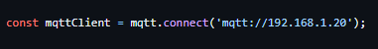
Projeto 2
O código do projeto pode ser encontrado no link: https://github.com/luis2535/UDESC/tree/master/IOT/trabalhoFinal
Para executar, conecte o sensor e os LEDs nas posições descritas no código, e altere as seguinte credenciais para as suas
No main.cpp
No server.js
Para mais informações siga as instruções no README

Slide 49
Créditos
Luis Eduardo Bertelli - luiseduardobertelli1@gmail.com
Victor Eduardo Requia - victorrequia@gmail.com
Universidade do Estado de Santa Catarina - Joinville - SC
Professora Janine Kniess

